Slide 1
SkinTrack
Philipp Riedmann, Tabea Schmidt, Michael Schreier

Slide 2


Slide 3
SkinTrack
- Real-time Touch-Tracking auf der Haut
- Bietet komfortable Größe der Eingabefläche bei Smartwatch
- Benötigt spezielle Sensoren in Smartwatch und Ring
- Research Prototyp Carnegie Mellon University

Slide 4
Vorteile
- kompakt
- kostet wenig
- geringe Änderungen nötig
- braucht wenig Energie
- Touch Events werden genauestens erkannt und eingeordnet
- funktioniert auch durch Kleidung hindurch

Slide 5
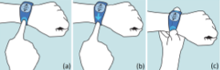
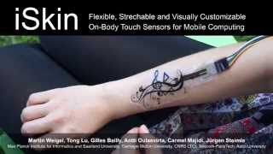
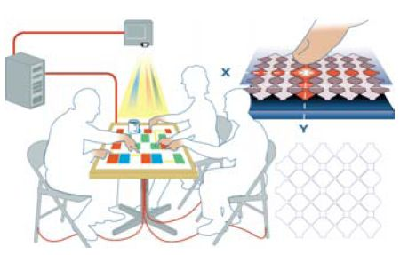
Related tools
WatchIt
ISkin
DiamondTouch
Notes:
- ISkin: bio-kompatibler, dehnbarer "Sticker" mit Touch-Sensor
- WatchIt: benutzt das Armband der Wearables als Touch-Input
- DiamondTouch: interaktives Whiteboard, das die Leitfähigkeit der Haut verwendet, um verschiedene Nutzer zu identifizieren

Slide 6
Contribution
Philipp Riedmann | 33.3%
Tabea Schmidt | 33.3%
Michael Schreier | 33.3%

